Slide 1
情報の
デジタル化②
情報Ⅰ Ｎｏ．０９
コンピュータは情報や文字をどう扱っているのだろう？

Slide 2
３．データの圧縮
スマホに多くの画像を保存できるのはなぜ？

Slide 3
【ＴＲＹ】①
文字数を減らして（圧縮）みよう
（１）ルール：同じデータが連続して並んでいる部分に注目して数字で表して文字数を減らす
 | 元のデータ | 圧縮後のデータ | 文字数
例 | 赤赤赤青青青青青黄黄（10文字） | 赤３青５黄２ ※色＋数で表す | 6文字
① | 白白白白黒黒黒黒黒黒（10文字）
② | 白白青青青緑緑緑緑黒黒黒（12文字）
考えてみよう：どんなデータが圧縮しやすいだろう？

Slide 4
【ＴＲＹ】②
文字数を減らして（圧縮）みよう
（２）ＡＢＢＢＣＤＤＤＤＤＤＤ を
Ａ＝00、Ｂ＝01、Ｃ＝10、Ｄ＝11と割り当てて数値に変換
ＡＡＢ・・・ 00010101・・・ | けた
・出現回数が多い順（Ｄが7回、Ｂが3回、Ａが1回、Ｃが1回）の順に
短い数値となるように数値の割り当てを変更する
・ＡＢＢＢＣＤＤＤＤＤＤＤ を
Ｄ＝0 Ｂ＝10、Ａ＝110、Ｃ＝111と割り当てなおして変換
ＡＡＢ・・・ 110101010・・・ | けた

Slide 5
（２）ＡＢＢＢＣＤＤＤＤＤＤ を
Ａ＝00、Ｂ＝01、Ｃ＝10、Ｄ＝11と割り当てて数値に変換
0001010110111111111111 | ２４ けた
・出現回数が多い順（Ｄが7回、Ｂが4回、Ａが1回、Ｃが1回）の順に
短い数値となるように数値の割り当てを変更する
・ＡＢＢＢＣＤＤＤＤＤＤ を
Ｄ＝0 Ｂ＝10、Ａ＝110、Ｃ＝111と割り当てなおして変換
1101010101110000000 | １９ けた

Slide 6
【知識の整理】
①データの圧縮
画像・音楽・動画はどのままだとデータが大きい
（例）４Ｋ画像１秒で６Ｇｂｉｔ＝０．７５ＧＢ
１分間で４５ＧＢ→１時間で２.６ＴＢとなる
このままだと保存・伝送がムリ・・
・（ 圧縮 ）＝内容・意味を保ったまま量を減らす処理
→画像・音楽・動画は圧縮したものを利用している
動画を利用できるのは圧縮技術のおかげ！

Slide 7
【知識の整理】
②③圧縮の種類・方法
②圧縮の方法
（ 可逆圧縮 ）＝圧縮後に元に戻せる方式
→圧縮率が低い
（不可逆圧縮 ）＝圧縮後に元に戻せない方式
→圧縮率が高い（例）聞こえない音をカット
③圧縮の方法
１）（ランレングス法）＝同じデータの連続に注目☞①
２）（ハフマン符号化）☞TRY②
＝出現頻度が高いものに短い数値を割り当てなおす

Slide 8
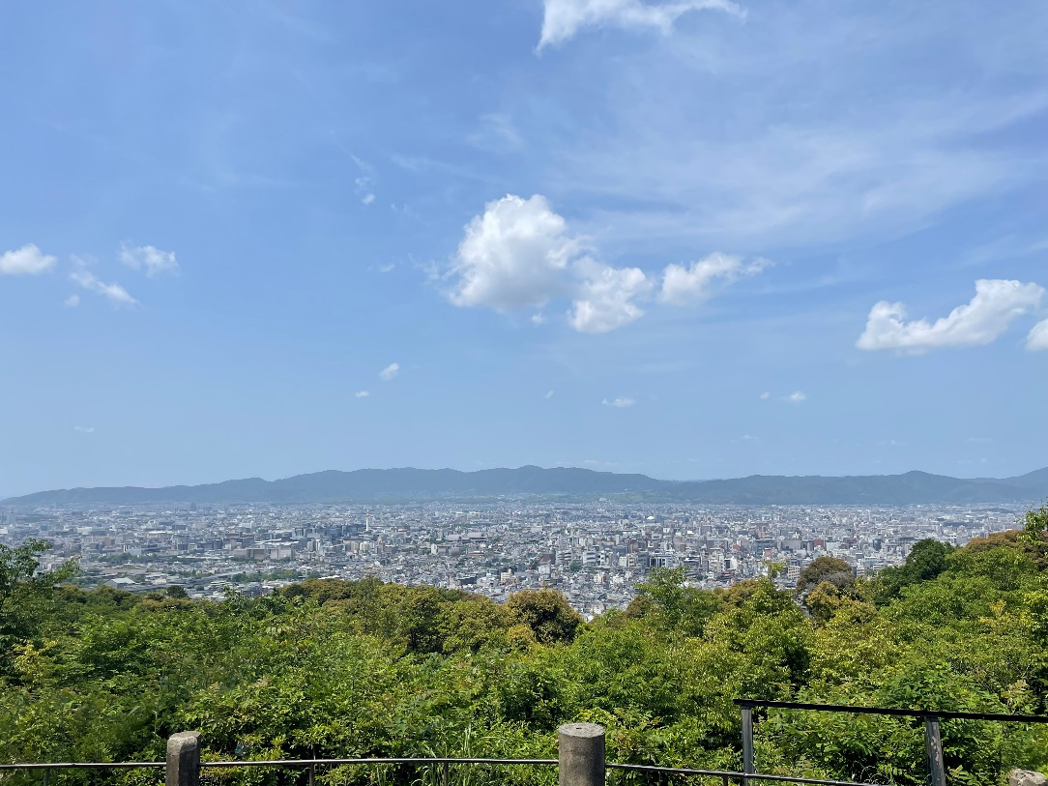
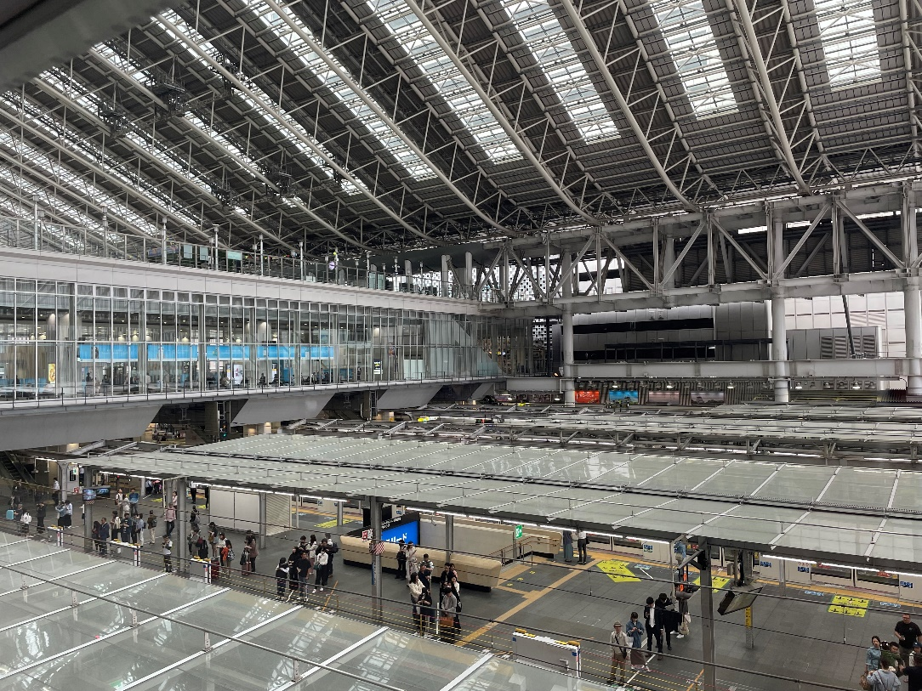
圧縮の方法を知ったところで・・
どちらの写真のデータ量が大きい？
ヒント
・同じiphone（ iphone 12）で撮影したものです
・JPG写真は、撮影した写真を圧縮して保存しています

Slide 9
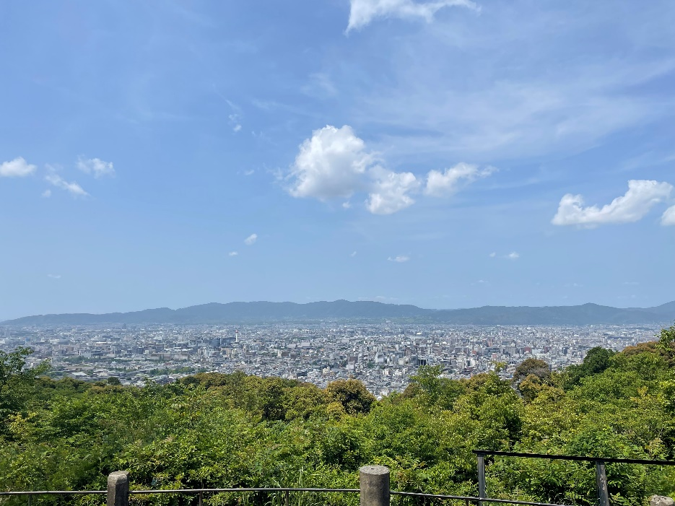
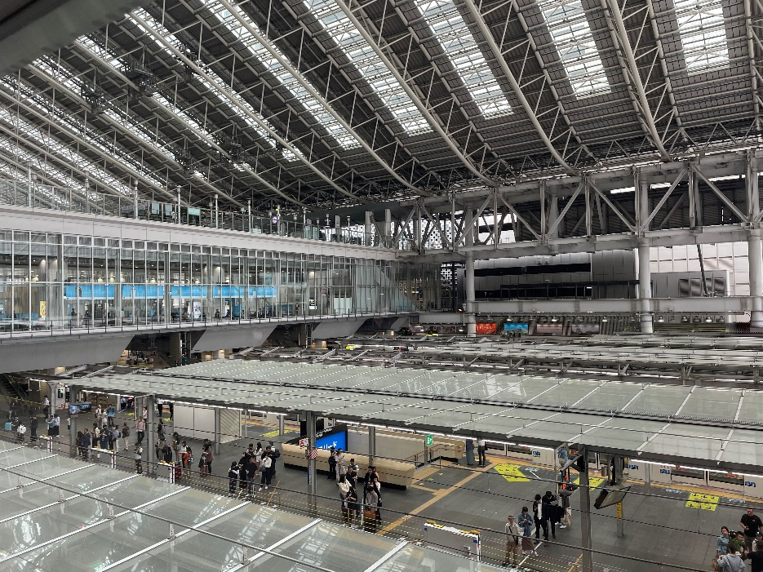
同じiphoneの写真でも・・・
２７７３ＫＢ＝約２．７ＭＢ
４２９８ＫＢ＝約４．２ＭＢ
理由：同じ色が多い画像は圧縮率が高い

Slide 10
【確認課題】①圧縮率の計算
１）１ＭＢ（１０２４ＫＢ）のファイルを圧縮すると５１２ＫＢになりました。圧縮率はいくらか。
↓ ↓ ↓
計算式 ５１２KB ÷ １０２４KB ×１００
＝ ％
計算方法：
圧縮後の量÷圧縮前の量×１００（％）

Slide 11
４．音のデジタル化
音をどうやって数値に置きかえるのだろう？

Slide 12
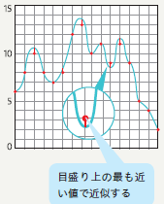
【ＴＲＹ】
音のデータを数値に変換しよう
①グラフから数値を読み
取り値に変換する。
②10進法の数値を2進法の
数値に変換する。
①読み
取る
１０進法 | ２進法
６ | １１０
７ | １１１
８ | １０００
９ | １００１
１０ | １０１０
６ | ８
②２進法に
110

Slide 13
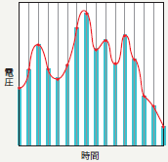

【知識の整理】
①音のデジタル化の手順
１）（標本化） | ＝一定間隔で波を区切る ※（サンプリング周波数）単位Hz ＝1秒間を何回区切るか （例）44.1kHz=44,100回/秒
２）（量子化） | ＝音の高さを取り出す ☞TRY① ※（量子化ビット数）単位ｂｉｔ ＝目盛を何段階に区切るか （例）4bit＝2⁴段階＝16段階
３）（符号化） | ＝２進法に変換する ☞TRY②
参考：音楽ＣＤはサンプリング周波数44.1kHz（1秒間を44,100回に区切る）
量子化ビット数16ビット（音の高さを2¹⁶＝65536段階に区切る）

Slide 14
【確認課題】
②音声データの情報量の計算
２）サンプリング周波数44.1kHz（44100Hz）、
量子化ビット数16bit、
ステレオ2チャンネルの1秒間のデータ量は何ＫＢ？
計算方法：
サンプリング周波数×量子化ビット数×チャンネル数
４４．１ｋHz 16bit（65536段階） ２ｃｈ（ステレオ）
↓ 1kHz=1000hz ↓ 8bit=1B ↓
４４１００Hz × ２Ｂ × ２ ＝ ① Ｂ
1024B＝1KBだから： ① Ｂ÷1024＝ ＫＢ

Slide 15
５．画像のデジタル化
画像はどうやって数値に置き換えるのだろう？

Slide 16
【ＴＲＹ】
マス目に絵を描き、数値に変換しよう
０ | ０ | ０ | ０ | ０ | ０ | ０ | ０ | ０ | ０
０ | ０ | ０ | ０ | ０ | ０ | ０ | ０ | ０ | ０
０ | ０ | １ | １ | １ | １ | ０ | ０ | ０ | ０
０ | ０ | １ | ０ | ０ | １ | １ | １ | ０ | ０
０ | ０ | １ | ０ | ０ | １ | ０ | １ | ０ | ０
０ | ０ | １ | ０ | ０ | １ | ０ | １ | ０ | ０
０ | ０ | １ | ０ | ０ | １ | １ | １ | ０ | ０
０ | ０ | １ | ０ | ０ | １ | ０ | ０ | ０ | ０
０ | ０ | １ | １ | １ | １ | ０ | ０ | ０ | ０
０ | ０ | ０ | ０ | ０ | ０ | ０ | ０ | ０ | ０
①マス目を塗って、
簡単な絵を描く
②塗ったマスに１、塗って
いないマスに０を書く

Slide 17
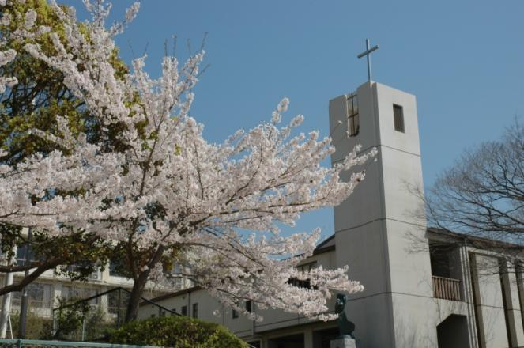
【知識の整理】
①画像のデジタル化
青 | 青 | 青 | 青 | 青 | 青 | 青 | 青 | 青 | 青
青 | 青 | 青 | 青 | 青 | 青 | 青 | 青 | 青 | 青
青 | 青 | 青 | 青 | 青 | 黒 | 青 | 青 | 青 | 青
青 | 青 | 青 | 黒 | 黒 | 黒 | 黒 | 黒 | 青 | 青
青 | 青 | 青 | 青 | 青 | 黒 | 青 | 青 | 青 | 青
青 | 青 | 青 | 青 | 青 | 黒 | 青 | 青 | 青 | 青
青 | 青 | 青 | 青 | 青 | 黒 | 青 | 青 | 青 | 青
青 | 青 | 青 | 青 | 青 | 白 | 青 | 青 | 青 | 青
青 | 青 | 青 | 白 | 白 | 白 | 白 | 白 | 青 | 青
青 | 青 | 白 | 白 | 白 | 白 | 白 | 白 | 白 | 白
①アナログ画像をます目（画素数）に分解 ＝画素数が多いと精密
②ひとつひとつに色情報を追加する →モノクロにすると情報量減

Slide 18


【知識の整理】
①画像のデジタル化
モザイク状（四角の点の集まり）で構成されていることがわかる。

Slide 19
色をどうやって表現する

Slide 20
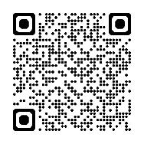
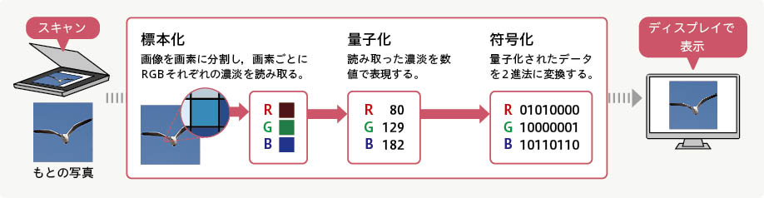
【知識の整理】
①画像のデジタル化
画像を画素に分解し、画素ごとの色を取り出す
各画素の色は光の三原色（ＲＧＢ）に分解、
ＲＧＢ各色の濃度の組合せで表現する

Slide 21
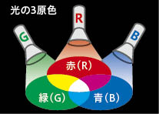
【参考】
１６進法による色の表現
 | Ｒ 赤の 濃度 | Ｇ 緑の濃度 | Ｂ 青の 濃度 | カラー コード | 説明
Ｂｌａｃｋ | ０ | ０ | ０ | ００００００ | 全部０
Ｒｅｄ | ２５５ | ０ | ０ | ＦＦ００００ | 緑・青０
Ｇｒｅｅｎ | ０ | １２８ | ０ | ００８０００ | 赤・青０ ※緑255はｌｉｍｅ
Ｂｌｕｅ | ０ | ０ | ２５５ | ００００ＦＦ | 赤・緑０
Ｗｈｉｔｅ | ２５５ | ２５５ | ２５５ | ＦＦＦＦＦＦ | 赤・緑・青全
Ｇｒａｙ | １２８ | １２８ | １２８ | ８０８０８０ | 白と黒の間
Ｐｕｒｐｌｅ | １２８ | ０ | １２８ | ８０００８０ | 赤と青の混合
Ｙｅｌｌｏｗ | ２５５ | ２５５ | ０ | ＦＦＦＦ００
・濃度は０～２５５（８ｂｉｔ）の段階
大きいほど濃い

Slide 22
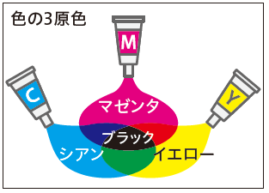
参考
印刷物はどうやって色を表現？
光の三原色（加法混色） ＲＧＢ（赤・緑・青） | 色の三原色（減法混色） ＣＭＹ（シアン・マゼンタ・黄）
色を混ぜると白に近づく （例）液晶画面 | 色を混ぜると黒に近づく （例）カラー印刷物

Slide 23
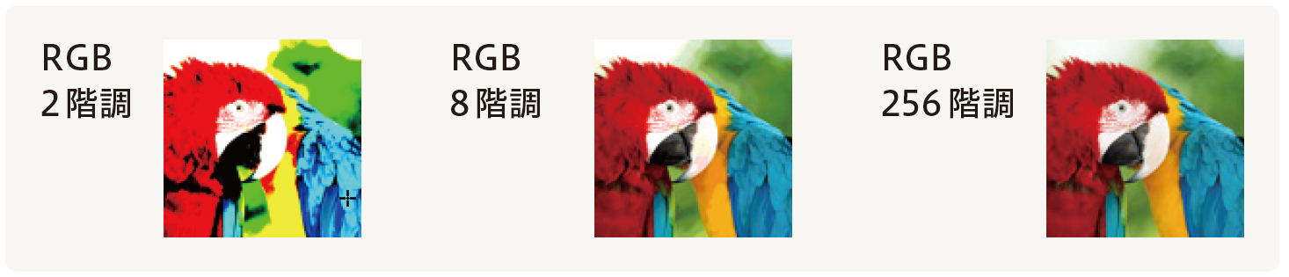
【知識の整理】
①画像のデジタル化
（ 階調 ）＝各色の濃淡を何段階で表すか
例：RGB256階調（2の8乗＝8bit×3色＝24bit）
256×256×256＝16,777,216色表現可能

Slide 24
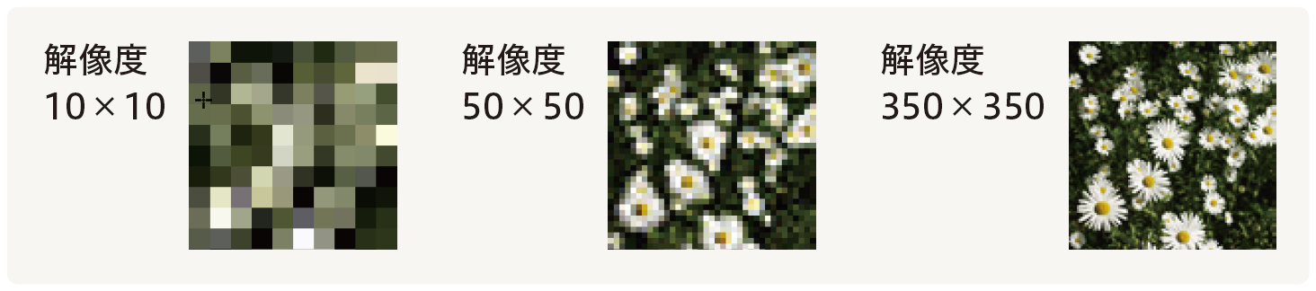
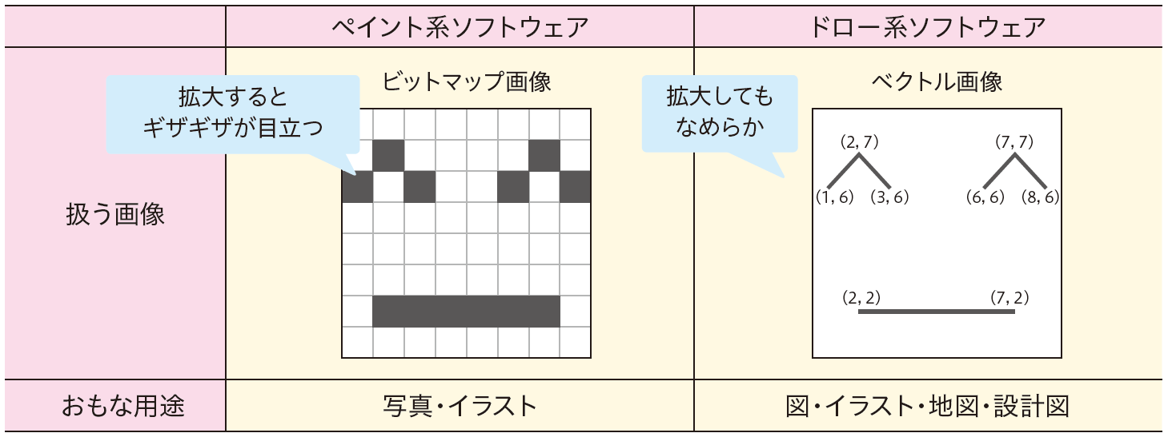
【知識の整理】
②解像度と光の表現
１）（ 画素 ）＝デジタル画像を構成する小さな点
・（ 解像度 ）＝画素の細かさを表す
２）画像の種類
例：Photoshop
例：Ｉllustrator

Slide 25
【確認課題】
③画像のデータを計算せよ
３）画素数１９２０×１０８０ピクセルでＲＧＢ各色4ｂｉｔでデジタル化したときのデータ量はいくらか
計算方法：
１色あたりのデータ量×ＲＧＢ３色×画素数
４ｂｉｔ × ３ × （１９２０×１０８０）
４×３×１９２０×１０８０ ＝ ① ｂｉｔ
ｂｉｔをBに変換（8bit=1B）： ① bit÷8＝ ② B
BをKBに変換（1024B＝1KB）： ② B÷1024＝ KB

Slide 26
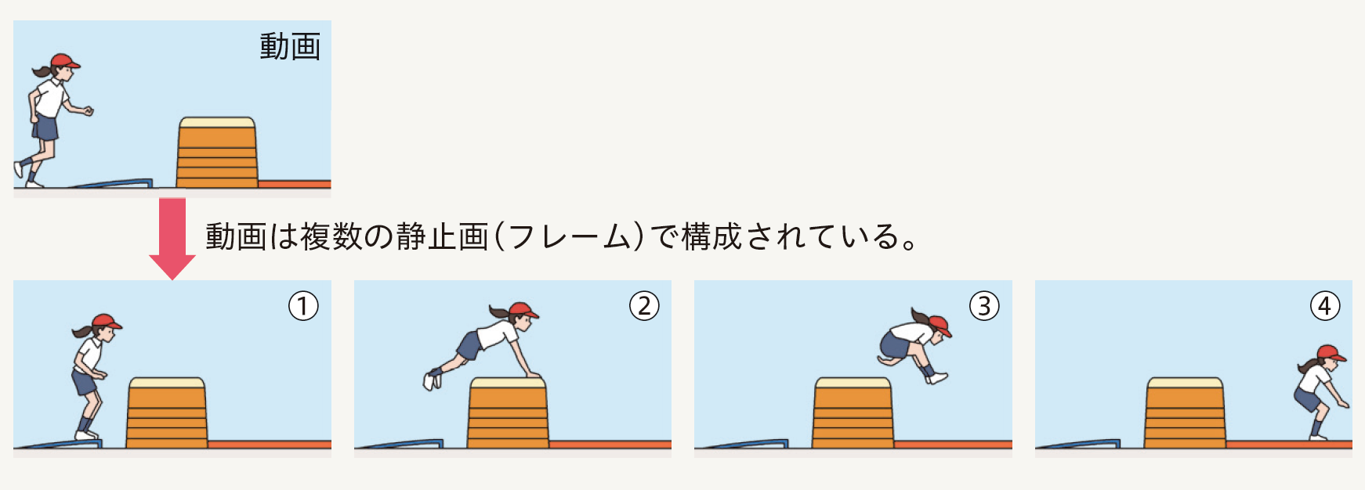
【知識の整理】
④動画のデジタル化
１）動画の仕組み
＝静止画像（フレーム）を短時間で切り替える
・（フレームレート）＝1秒間のフレーム数・fps
２）動画の圧縮展開方式＝（ コーデック ）
→拡張子が同じでもコーデックが違うと再生できない

Slide 27
【振り返り】
No９で学んだこと、思ったこと、考えたことを箇条書きで３行書きましょう

